Slide 1
概率论与数理统计
任课教师： 程炜

Slide 2
§1.4 条件概率
1.4.1 条件概率
I. 条件概率的概念
在实际问题中,
除了要考虑某事件A的概率P(A)外，
有时还要考虑在“事件B已经发生”的条件下，
事件A
发生的概率.
引例 掷一颗均匀骰子，
A={掷出2点}，
B={掷出偶数点}，
问假设事先知道抛出的是偶数点则事件A发生的概率.
通常记事件B发生的条件下,
事件A发生的概率为
P(A|B).
一般情况下， P(A|B) ≠P(A) .

Slide 3
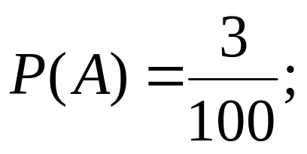
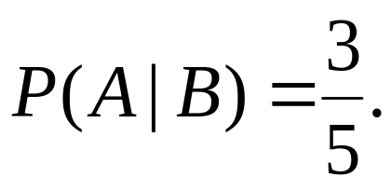
例1 100件产品中有5件不合格品，5件不合格品中又有3件是次品，2件是废品.现从100件产品中任意抽取一件，假定每件产品被抽到的可能性都相同，求
(1).抽到的产品是次品的概率；
(2).在抽到的产品是不合格品条件下,
产品是次品的概率.
解
A={抽到的产品是次品}，
设
B={抽到的产品是不合格品}.
(1) 按古典概型计算公式，
有
(2) 由于5件不合格品中有3件是次品，
故可得
可见，P(A) ≠P(A|B).

Slide 4
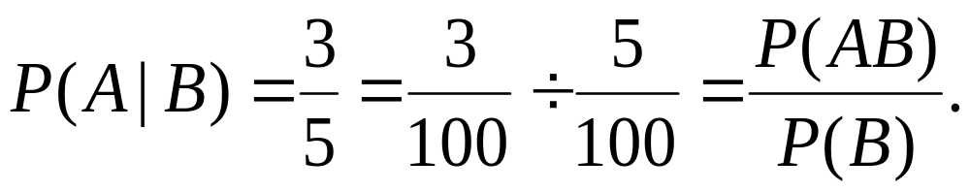
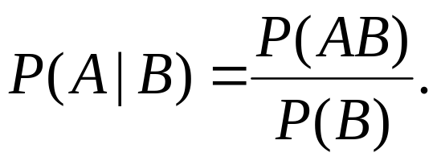
既然 P(A) 与 P(A|B) 不同，
那么二者之间存在什么
关系呢?
先来计算P(B)和P(AB).
因为100件产品中有5件是不合格品，
所以
P(B)=5/100.
P(AB)表示事件“抽到的产品是不合格品、
又是次品”
的概率，
而100件产品中只有3件即是不合格品
又是次品,
得
P(AB)=3/100.
通过简单运算，得
则

Slide 5
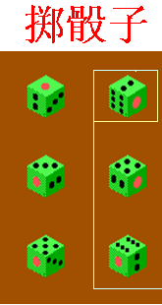
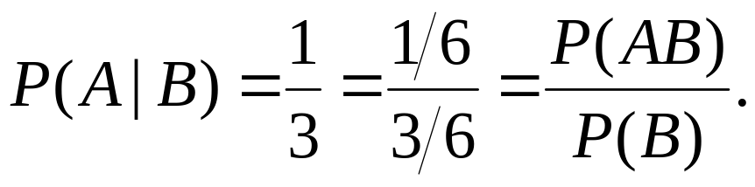
又如，
掷一颗均匀骰子，
A={掷出2点}，
B={掷出偶数点}，
求P(A|B).
已知事件B发生，
此时试验所有可能
结果构成的集合就是B.
B中共有3个元素，
每个元素出现是等
可能的，
且其中只有1个(2点)在集合A中.
于是，P(A|B)= 1/3.
容易得到：
受此启发，
对条件概率进行 如下定义.

Slide 6
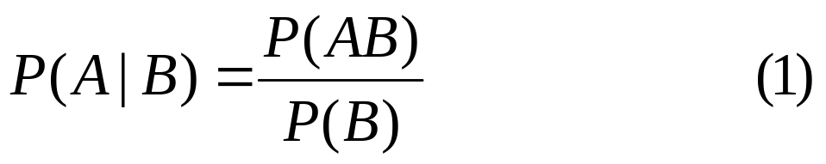
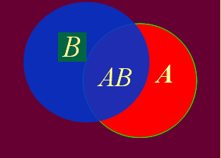
II. 条件概率定义
定义1
设A、B是两个事件，
且P(B)>0，
称
为在事件B发生条件下，
事件A的条件概率.
若事件B已发生,
则为使A也
发生 ,
试验结果必须是既在 B
中又在A中的样本点 ,
即此点
必属于AB.
由于我们已经知道
B已发生,
故 B 变成了新的
样本空间 ,
于是 就有(1).

Slide 7
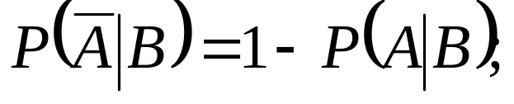
III. 条件概率的性质
设B是一事件，且P(B)>0, 则
1. 对任一事件A，0≤P(A|B)≤1;
2. P(Ω|B)=1；
3. 对任一事件A,
均有
4. 设A₁, A₂,…互斥，则
而且，
前面对概率所证明的一切性质，
也都适用于
条件概率.

Slide 8


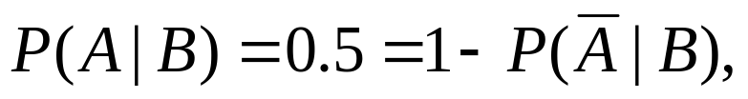
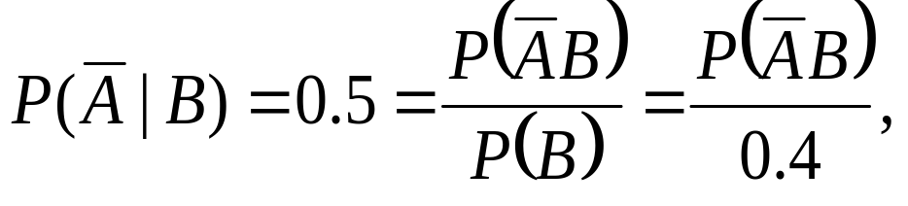

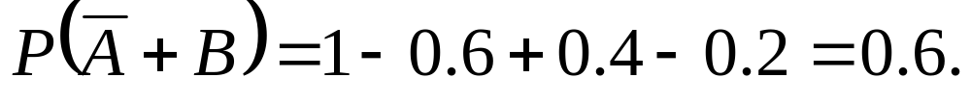
例 已知
求
解
加法公式得
而
从而有
得
则

Slide 9
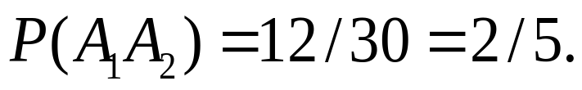
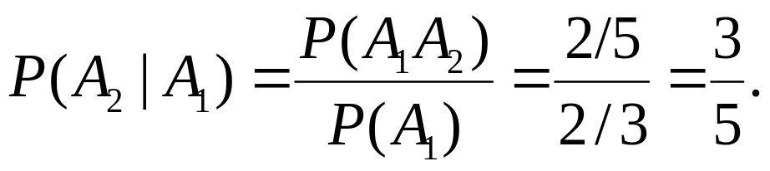
例2 有外观相同的三极管6只，按电流放大系数分类,4只属甲类, 2只属乙类.不放回地抽取三极管两次, 每次只抽一只.求在第一次抽到是甲类三极管的条件下, 第二次又抽到甲类三极管的概率.
解
记A_{i}= {第i 次抽到的是甲类三极管}, i=1,2,
A₁A₂={两次抽到的都是甲类三极管},
按无放回方式取三极管，
可知
再由P(A₁)=4/6=2/3，
得

Slide 10
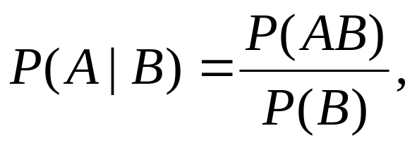
1.4.2 乘法公式
由条件概率的定义：
在已知P(B), P(A|B)时,
可反解出P(AB).
即 若P(B)>0,
则 P(AB)=P(B)P(A|B) , (2)
将 A、B的位置对调，有
若 P(A)>0, 则P(BA)=P(A)P(B|A) ，
而 P(AB) = P(BA)，
故 P(A)>0，则P(AB)=P(A)P(B|A) . (3)
(2)和(3)式都称为乘法公式,
利用它们可计算两个
事件同时发生的概率.

Slide 11
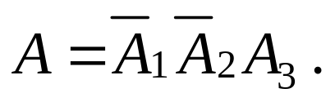
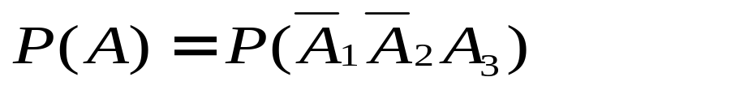
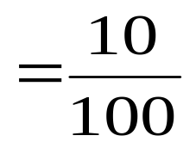
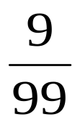
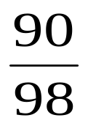

多个事件乘法公式的推广:
当 P(A₁A₂…A_{n-1}) > 0 时，有
P (A₁A₂…A_{n}）= P(A₁) P(A₂|A₁) …P(A_{n}| A₁A₂…A_{n-1}) .
n=3时,
P (A₁A₂A₃）= P(A₁) P(A₂|A₁) P(A₃| A₁A₂) .
例 3 一批灯泡共100只，其中10只是次品，其余为正品，作不放回抽取，每次取一只，求: 第三次才取到正品的概率.
解
设 A_{i} ={第 i 次取到正品}, i=1,2,3.
A ={第三次才取到正品}.
则:

Slide 12
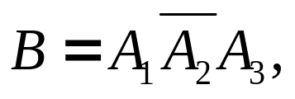
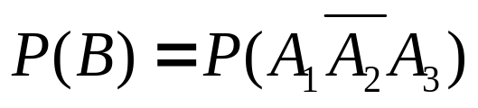
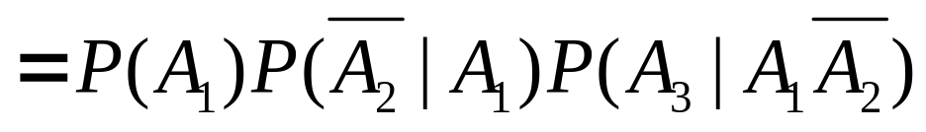
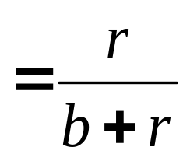
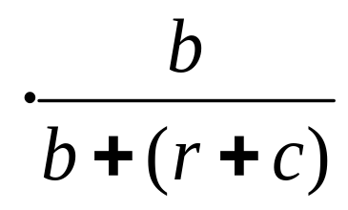
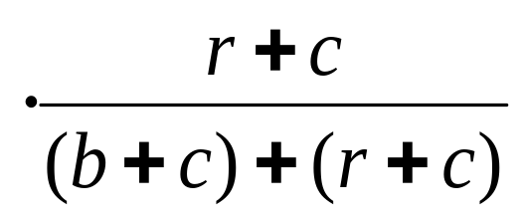
例4 袋中有同型号小球b+r个，其中b个是黑球，r个是红球.每次从袋中任取一球，观其颜色后放回,并再放入同颜色，同型号的小球c 个.若 B={第一、第三次取到红球,第二次取到黑球}，求P(B).
解
设A_{i}={第 i 次取到红球}, i =1,2,3,
则
故

Slide 13
1.4.3 全概率公式与贝叶斯公式
全概率公式和贝叶斯公式主要用于计算比较复杂
事件的概率,
它们实质上是加法公式和乘法公式的
综合运用.
综合运用
加法公式
P(A∪B)=P(A)+P(B)
A、B互斥
乘法公式
P(AB)= P(A)P(B|A)
P(A)>0

Slide 14
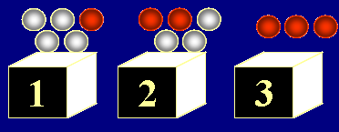
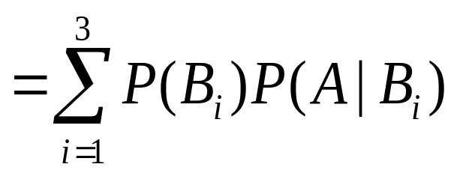
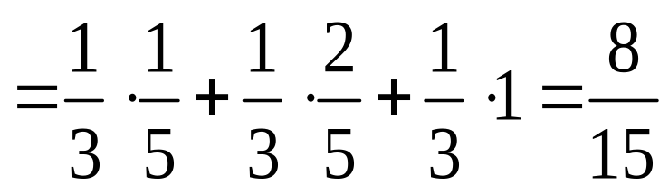
例5 有三个箱子, 分别编号1, 2, 3. 1号箱装有1红球, 4白球; 2号箱装有2红球, 3白球; 3号箱装有3红球. 某人从三箱中任取一箱, 再从该箱中任取一球，求取到红球的概率.
解
设 A ={取得红球}，
B_{i}={球取自 i 号箱}, i =1,2,3.
A发生总是伴随着B₁, B₂, B₃ 之一同时发生，
即A=AΩ
=A(B₁∪B₂∪B₃)
=AB₁∪AB₂∪AB₃，
且 AB₁、AB₂、AB₃两两互斥，
运用有限可加性
因此，
P(A)=P( AB₁)+P(AB₂)+P(AB₃)
对和式中的各项
运用乘法公式得

Slide 15
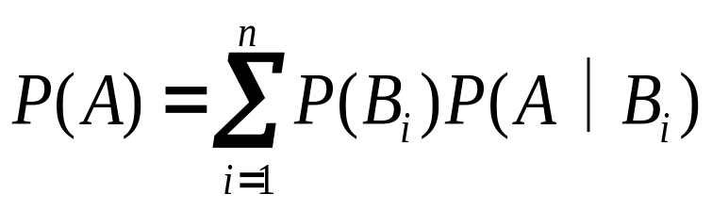
将例5中所用的方法推广到一般的情形，
就得到
在概率计算中常用的全概率公式.
定义2
设Ω为随机试验 E 的样本空间,
B₁, B₂ , …,B_{n}
为 E 的一组事件，
若
B₁, B₂ , …,B_{n}两两互斥，
且B₁+B₂ +
…+B_{n}= Ω，
则称B₁, B₂, …, B_{n} 为Ω 的一个划分
(或称
完备事件组).
定理（全概率公式）
设随机试验E的样本空间为Ω，
B₁,B₂ ,…,B_{n} 为Ω 的一个划分,
且P(B_{i}) > 0,i = 1,2, …,n,
A为一个事件，
则有

Slide 16
有全概公式
不难看出：
“全部概率” P(A), 可分成
“部分概率” P( AB_{i}) 之和.
公式的理论和实用意义在于:
在较复杂情况下，
直接计算P(A)不容易,
但总可以
适当地构造一组两两互斥的B_{i} ,
使A伴随着某个B_{i} 的
出现而出现，
且每个 P( AB_{i}) 容易计算.
可用所有P( AB_{i})
之和计算 P(A).

Slide 17
我们还可以从另一个角度去理解全概率公式.
某一事件A的发生有各种可能的原因B_{i} (i=1,2,…,n)，
如果A是由原因B_{i}所引起，
则A发生的概率是
每一原因都可能导致事件A发生，
故事件A发生的
概率是各原因引起A发生概率的总和，
即全概率公式.

Slide 18


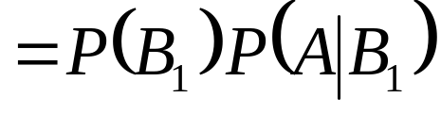
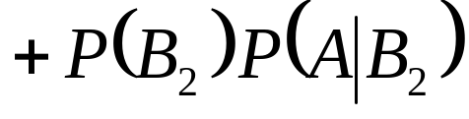
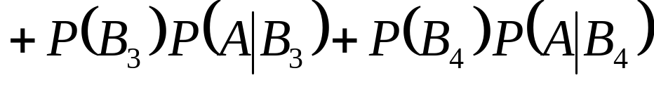

例
某人外出,
可以乘坐飞机、火车、轮船、汽车
4种交通工具,
其概率分别为 5%, 15%, 30%, 50%,
乘坐这几种交通工具能如期到达的概率依次为 100%,
70%, 60%, 90%,
求此人能如期到达的概率.
解
设
分别表示
乘飞机、火车、轮船、
汽车.
为完备事件组.
A表示“如期到达”

Slide 19
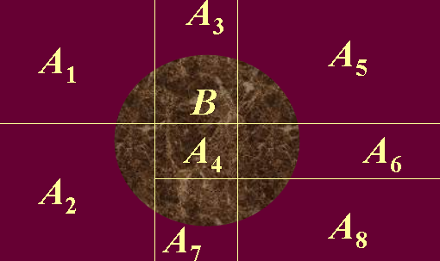
由此可以形象地把全概率公式看成是：
由原因推结果，
每个原因对结果的发生有一定的
“作用”，即结果发生的可能性与各种原因的“作用”
大小有关. 全概率公式表达了因果之间的关系.
诸A_{i} 是原因，
B是结果

Slide 20
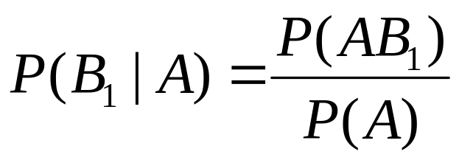
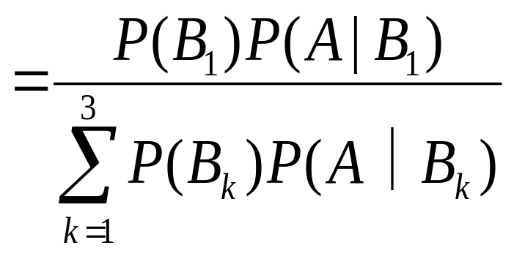
实际中还有下面一类问题：
已知结果求原因.
接例5，
考虑如下问题：
某人从任意一箱中任意
摸出一球，
发现是红球，
求该球是取自1号箱的概率，
或“该球取自各箱的概率”.
这一类问题在实际中常见，
它所求的是条件概率.
是某结果发生条件下，
求各原因发生的可能性大小.
运用全概率公式
计算P(B)
记
B_{i} = {球取自 i 号箱},i =1, 2, 3;
A = {取得红球}.
将上述公式一般化，
就得贝叶斯公式.

Slide 21
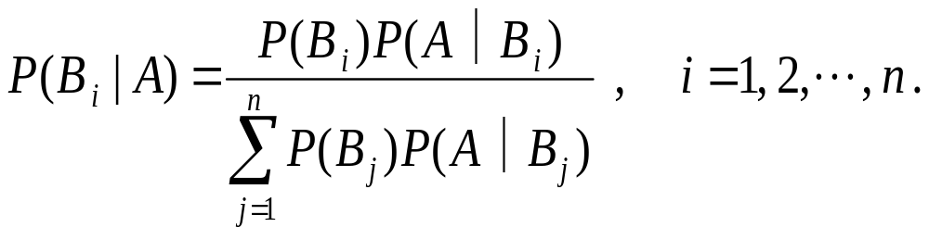
定理（贝叶斯公式）
设随机试验E的样本空间为Ω，
B₁,B₂ ,…,B_{n} 为Ω 的一个划分,
且P(B_{i}) > 0,i = 1,2, …,n,
A为一个事件，
则有
该公式于1763年由贝叶斯 (Bayes) 给出.
它是在观察
到事件A已发生的条件下，
寻找导致A发生的每个原因
的概率.

Slide 22

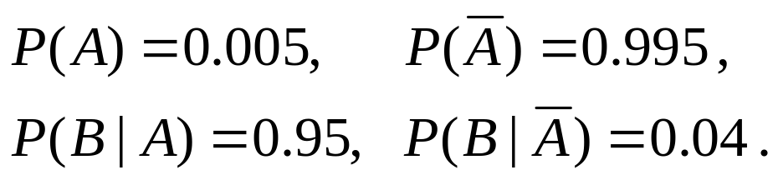
例6
某一地区患有癌症的人占0.005，
患者对一种试验
反应是阳性的概率为0.95，
正常人对这种试验反应是
阳性概率为0.04，
现抽查了一个人，
试验反应是阳性,
问此人是癌症患者的概率有多大?
解
设 A = {抽查的人患有癌症},
B = {试验结果是阳性}.
则 表示“抽查的人不患癌症”.
已知
求 P(A|B).

Slide 23
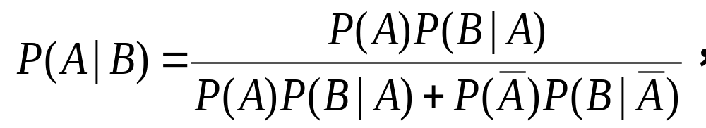
由贝叶斯公式，
得
代入数据计算，
得
P(A | B)= 0.1066.
现在来分析一下结果的意义：
(1) 该试验对于诊断一个人是否患有癌有无意义？
(2) 检出阳性是否一定患有癌症?

Slide 24
(1) 该试验对于诊断一个人是否患有癌症有无意义？
如果不做试验，
抽查一人,
他是癌症患者的概率
P(A)=0.005.
患者阳性反应的概率是0.95，
若试验后呈阳性反应，
则根据试验得到的信息：
此人是癌症患者的概率为
P(A|B)= 0.1066.
概率从0.005增加到0.1066, 约增加了21倍.
说明试验对于诊断一个人是否患癌症有意义.

Slide 25
(2) 检出阳性是否一定患有癌症?
试验结果为阳性，
此人确患癌症的概率为
P(A|B)=0.1066.
即使检出阳性，
也可不必过早下结论就有癌症，
这种可能性只有10.66%
(平均来说，
1000个人中大约
只有107人确患癌症)，
此时医生常要通过其他试验来
确认.

Slide 26
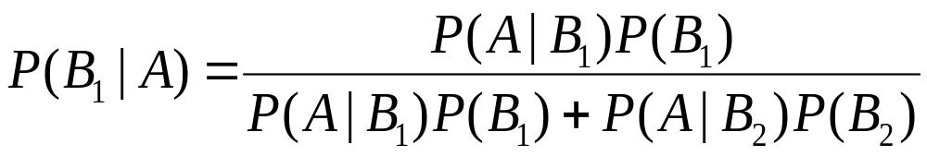
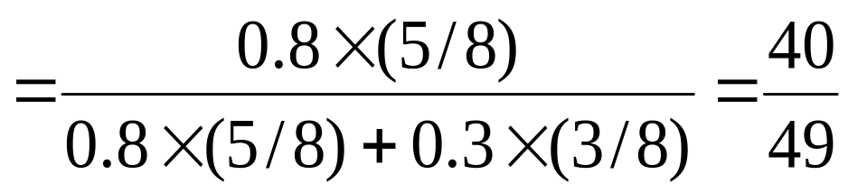
例7 8支步枪中有5支已校准过,3支未校准. 一名射手用校准过的枪射击时，中靶概率为0.8；用未校准的枪射击时，中靶概率为0.3. 现从8支枪中任取一支用于射击，结果中靶. 求：所用的枪是校准过的概率.
解
设 A={射击时中靶}，
B₁={枪校准过},
B₂={枪未校准}，
则 B₁,B₂ 是Ω一个划分，
由贝叶斯公式，
得

Slide 27
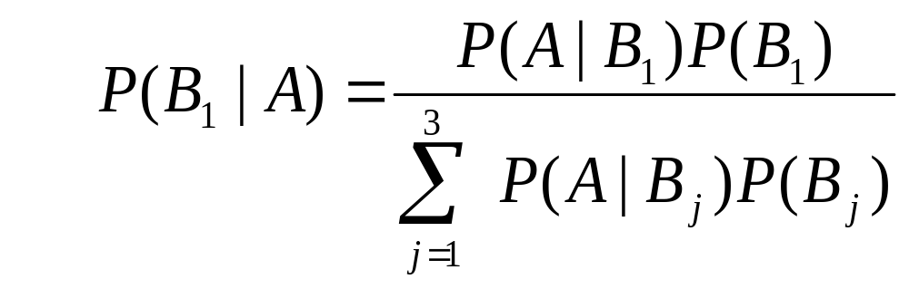
例8 一批同型号的螺钉由编号为I,II,III的三台机器共同生产. 各台机器生产的螺钉占这批螺钉的比例分别为35%,40%, 25%. 各台机器生产的螺钉的次品率分别为3%, 2%和1%. 现从该批螺钉中抽到一颗次品. 求:这颗螺钉由I, II, III号机器生产的概率各为多少?
解
设 A={螺钉是次品},
B₁={螺钉由I号机器生产},
B₂={螺钉由II号机器生产},
B₃={螺钉由III号机器生产}.
则
P(B₁)=0.35，
P(B₂)=0.40，
P(B₃)=0.25,
P(A|B₁)=0.03，
P(A|B₂)=0.02，
P(A|B₃)=0.01.
由贝叶斯公式，得

Slide 28
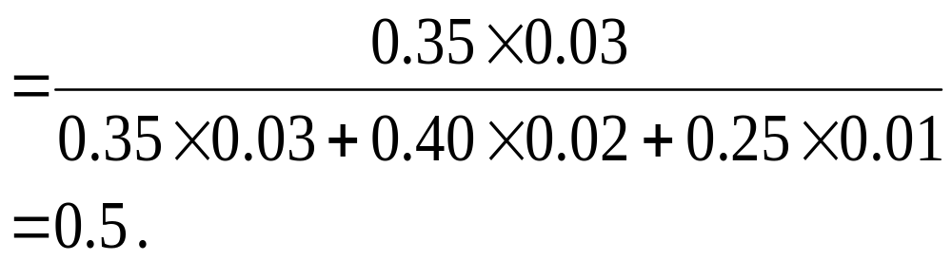
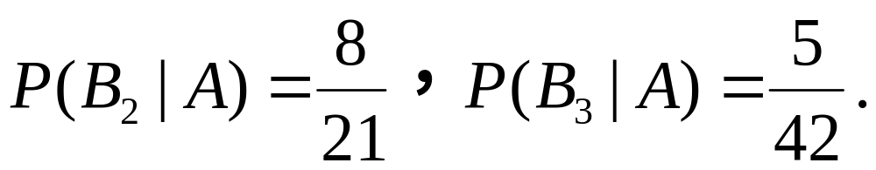

Slide 29
小 结
本节首先介绍条件概率的定义与计算；
然后利用
条件概率公式得到了乘法公式、
全概率公式及贝叶
斯公式；
通过多个实例，
从各方面分析、
讲解了上述
公式的理论意义、实际意义及应用范围.
作 业
P24 1.17, 1.19

